Slide 1
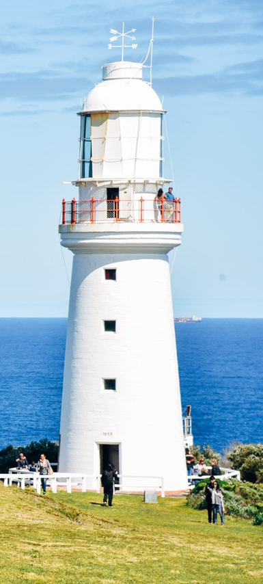

מהו "מסר מגדל"?
מאפייני הפנייה המגדלת
מאת ד"ר איתן לבוב

Slide 2
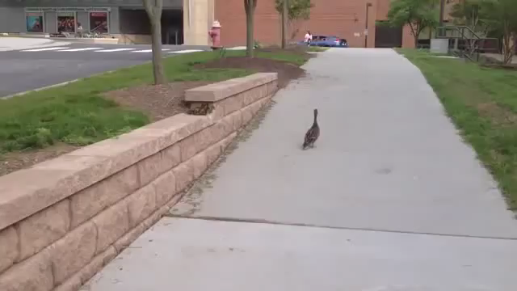
https://www.youtube.com/watch?v=bhnee5Sm83A&feature=youtu.be

Slide 3
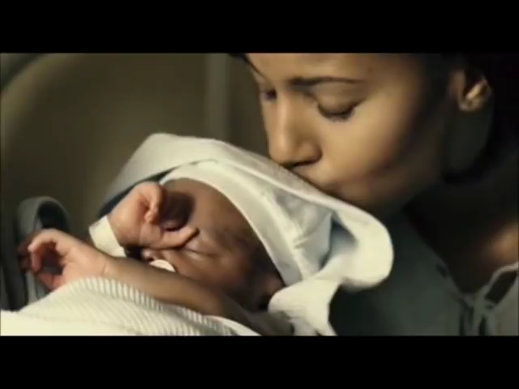
https://www.youtube.com/watch?v=hkmvuV6PK20

Slide 4
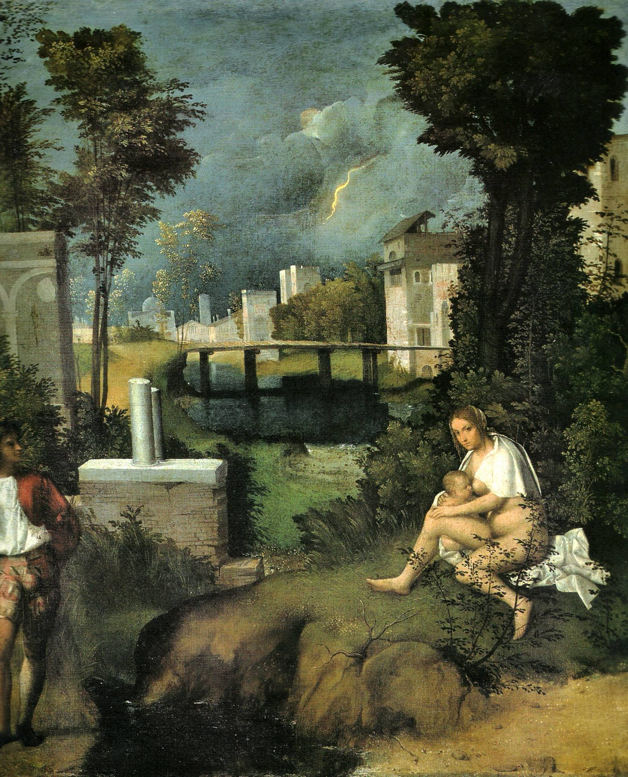
Giorgio Zorzi, detto Giorgione, "La Tempesta", 1507-1508, Venezia, Gallerie dell’Accademia

Slide 5
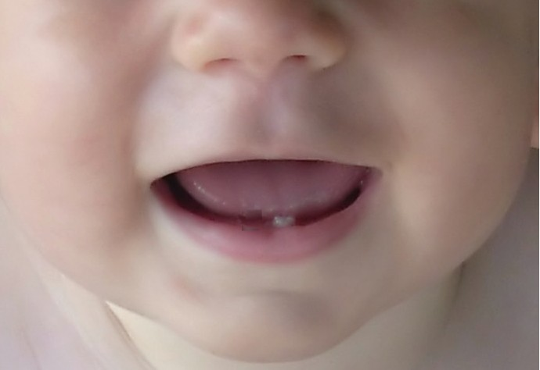

Slide 6
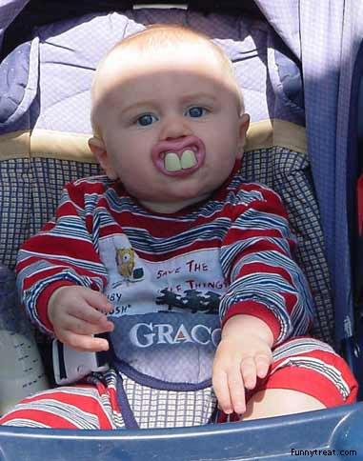
השלב האורל-סדיסטי

Slide 7
תחושת הכאב של האם כשהיא ננשכת
הצורך של האם לא להינשך
אי היכולת של האם להניק כשהיא ננשכת
יכולת האם לשמור על עצמה כשהיא ננשכת

Slide 8
התחושה של עצמה כשהיא ננשכת
הצורך של עצמה לא להינשך
הגבול/מגבלה של עצמה כשהיא ננשכת
האוטונומיה של עצמה להניק כשהיא
. לא ננשכת

Slide 9
התחושה של אמא כשהיא ננשכת
הצורך של אמא לא להינשך
הגבול/מגבלה של אמא כשהיא ננשכת
האוטונומיה של אמא להניק כשהיא . לא ננשכת

Slide 10
הורה טוב דיו
הוא אדם בעל הצורך, היכולת והעונג
שילדו "ישתמש" בו
כדי לצמוח

Slide 11
הורה מכוון ומגדל
הוא הורה טוב דיו בעל
החופש למנוע
באפן בהיר, מכבד ולא תוקף,
שילדו " ישתמש" בו
לא על מנת לצמוח באופן מיטיב

Slide 12
כדי להתפתח באופן אופטימאלי,
ילד זקוק לקשר המעניק הכרה הן
לעצמי שלו
והן
לעצמי של ההורה

Slide 13
ביטול העצמיות של
אחד
משני השותפים
לתהליך ההתפתחותי, נוגד את הצרכים ההתפתחותיים של הילד ופוגע בהם.

Slide 14
"השפה הרגילה"
אתה רע
אתה קטן
אתה חלש/חולה

Slide 15
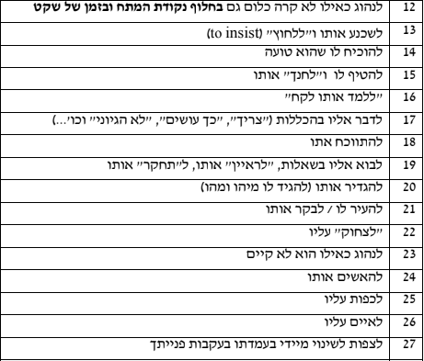
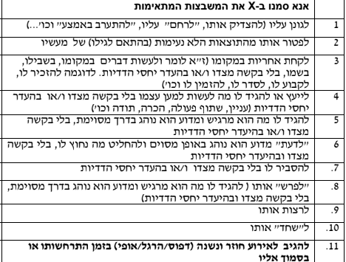

"השפה הרגילה"

Slide 16
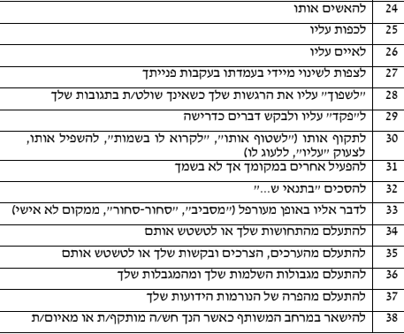
"השפה הרגילה"

Slide 17
מאפייני המסר המגדל
ערכי
מכבד (לא תוקף, לא כופה)
בהיר
עצמי/סובייקטיבי
פאורקטיבי

